Slide 1
공학윤리 현환조
조원 : 김용환 조현우

Slide 2
목 차
01
사례요약
02
문제 및 공학문제원인
03
NSPE 및 실제 사례

Slide 3
1.사례요약

Slide 4
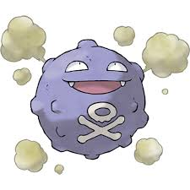
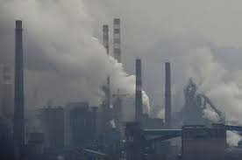
페이지 제목
사례 요약
제조업 시설에 발전소를 세우는 건축허가 업무를 담당하게 되었는데 상관으로 부터 기술적인 문제가 있어도 신속하게 업무를 처리하라는 지시를 받았다.
ㅇ
아황산 가스 배출을 막기위한 가스 제거 장치를 설치하지 않고 장치건축허가를 할 경우 1990년대 제정한 깨끗한 공기 오염 기준을 위반하게 된다.

Slide 5
2. 문제

Slide 6
문제 및 의견
1. 공학자는 윤리적인 행동을 하였는가?
→ 윤리적인 행동을 하였다.
2. 허가증을 발표하는 것은 윤리적인가?
-> 비정상적인 허가증을 주는 것은 윤리적이지 않다.
3. 허가증을 발급하기를 거부한 것은 윤리적인가?
-> 윤리적인 일이다

Slide 7
도덕적 딜레마 및 공학적문제발생원인
1. 부실한 경영으로 인한 발생하는 시간 자원의 부족
2. 잠재적인 문제는 누군가에 의해 해결될수 있는 무사
안일주의
3. 허가증을 발급하기를 거부한 것은 윤리적인가?
-> 윤리적인 일이다

Slide 8
실제 사례
(상사의 잘못이지만 그것을 대놓고 밝힐 수 없는 상황에서)
"네가 미리 잘 했어야지 이제 와서 너 혼자 문제를 터뜨려놓고 왜 변명질이냐" (원시적인 회사 구조를 개혁하지 않은 탓으로 필연적으로 발생하는 문제에 대해)
"네가 알아서 챙겼어야지 왜 문제를 터뜨리냐?"
마감시간 임박해서 뜬금없이 들고 온 거라서 수정도 하기 힘들다."라고
'부하의 의사소통 능력이 떨어져서 그렇다'는 질책을 한다. 그런데 이는 갑과 을에서 오는 불균형이다. 서로간에 책임을 떠넘기기 위해 하는 대화에서 의사소통 장애는 더 심각해진다.
한 인사 상담 전문가가 기업 내부 회의를 관찰한 결과, 대부분의 대화 내용은
"회사를 어떻게 하면 잘 되게 할까"가 아니라 "우리는 잘못이 없다.
우리는 최선을 다 했고 할 만큼 했다."는 내용을 상사에게 납득시키기 위한
내용으로 가득 차 있었다. 상사가 하급자를 질책하면서 태도나 책임감을 탓하는
것과 비슷한 경우이다. 이런 회의를 통해 뭔가 의미있는 결과물이 나오고
회사가 무궁무진하게 발전하길 기대할 수는 없는 것이다. 특히 표준적인 업무 프로세스를 무시하고 제멋대로 일하는 회사일수록
이런 의사소통 장애가 더 커진다. 매뉴얼, 프로세스는 일을 어떻게 하면
잘 할 수 있을지 고민해서 내놓은 것인데, 어떤 곳에서는 그걸 싹 다 무시하고
"우리는 상황과 맥락에 따라 처리하는 게 더 편하다. FM대로 하는 건 생각이
없는 거다"라는 식이 되면 상사와 하급자 간의 갑과 을 관계가 더 벌어진다

Slide 9
National society of Professional Engineers
1. Engineers shall hold paramount the safety, health, and welfare of the public.
2. Engineers shall be guided in all their relations by the highest standards
of honesty and integrity.
3. Engineers shall not be influenced in their professional duties by conflicting interests.

Slide 10
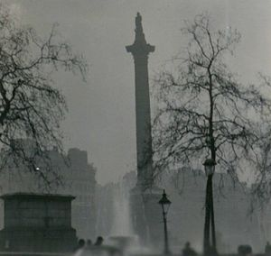
실제 문제의 확대 – 그레이트 스모그
화력 발전소, 디젤 차량 등에서 발생하는 아황산가스, 이산화 황등의 대기 오염물질은 차가운 대기에 체류하며
농축되어 pH2의 강산성 고농도의 황산 안개를 형성하였다. 아황산가스의 최대 농도는 평상시 0.1ppm정도였던 것
이 0.7ppm, 부유 분진의 농도는 평상시에 0.2mg/m3정도 였던것이 1.7mg/m3을 넘었다^{[1]}. 이 짙은 스모그는
앞이 보이지 않고 운전이 불가능할 정도였다. 특히 런던 동부의 공업 지대와 항만 지역에서는 자신의 발밑도
보이지 않을 정도였다. 건물 내부까지 스모그의 영향으로 영화관에서는 "무대와 스크린이 보이지 않는다"는 이유로
공연과 상연이 중단되었다. 주택에도 스모그가 침입해 사람들은 눈이 아프고, 목과 코를 다쳐 기침이
멈추지 않게 되었다. 큰 스모그가 발생한 날의 다음 주까지 병원에는 기관지염, 기관지 폐렴, 심장 질환 등의
중병의 환자가 차례로 운반되어 다른 겨울보다 4000명 이상의 사람이 죽었다고 밝혀졌다^{[2]}. 대다수는 노인
, 어린이, 만성 질환 환자였다. 그 후 몇 주 동안 8,000명 이상이 사망해 총 사망자 12,000명이 넘는 대참사가 되었다.^{[3]}
그레이트 스모그(Great Smog)는 1952년에 런던에서 발생한 1만 명 이상이 사망한 사상 최악 규모의 대기 오염에 의한 공해 사건이다.

